Slide 1
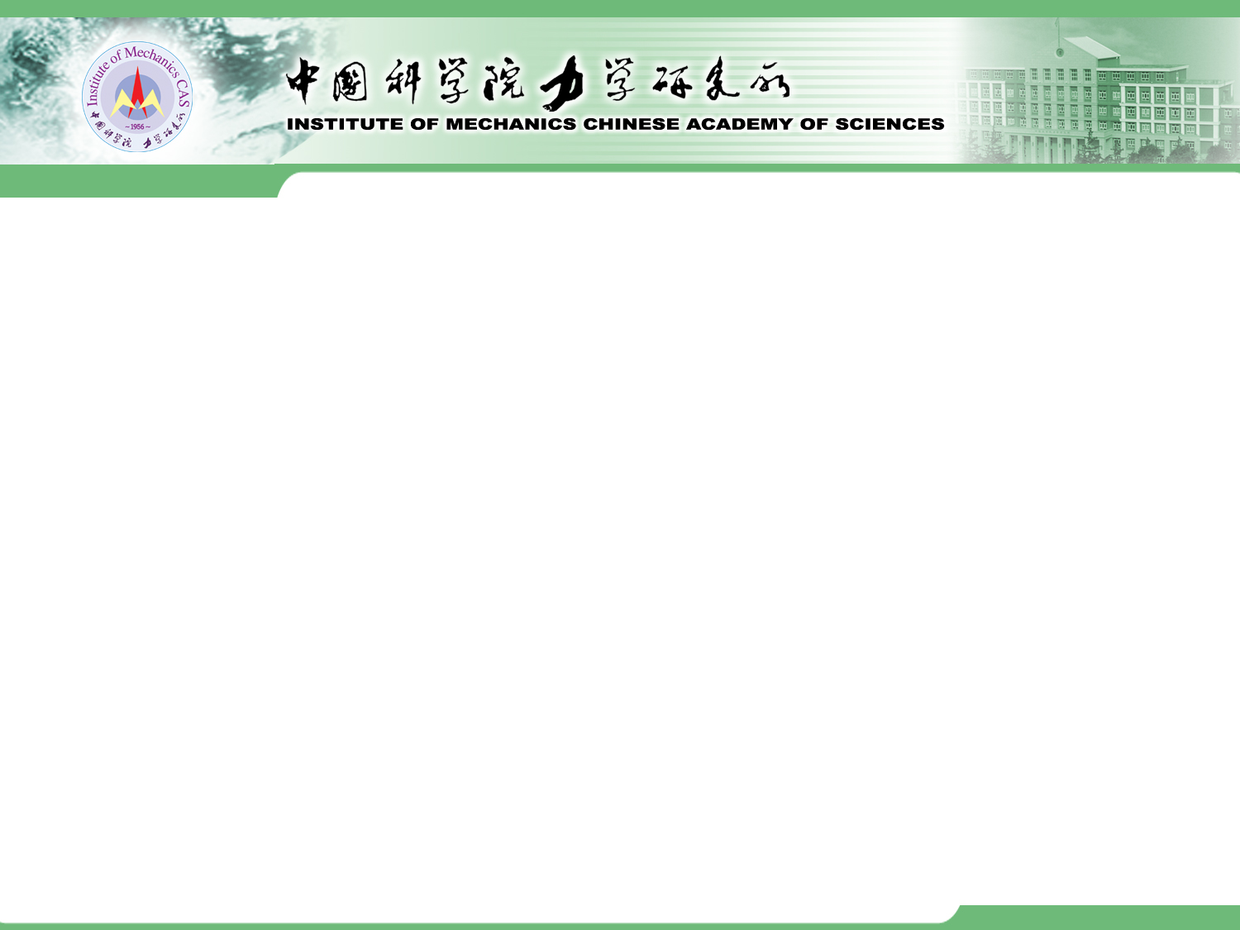
计算流体力学讲义2019
第五讲 差分方法（3）
李新亮
lixl@imech.ac.cn ；力学所主楼214； 82543801
知识点：
通量技术简介——Steger-Warming, Roe
常用的隐式处理方法——LU-SGS
课件下载：http://pan.baidu.com/s/1slfC5Yl

Slide 2
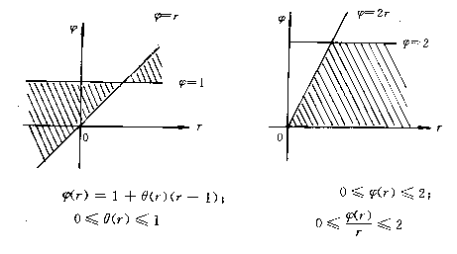
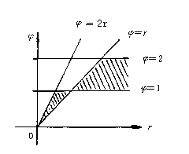
知识回顾： 单调、保单调和TVD
概念： 网格Reynolds数
单调格式、保单调格式及TVD格式
Harten定理： 正系数原则
TVD
单调
保单调
TVD格式= 1阶迎风+ ϕ *（修正项）
二阶精度区
TVD区
二阶精度TVD区（二者交集）

Slide 3
通量分裂技术： 模型方程 → NS/ Euler 方程
Step 1 针对模型方程构造差分格式
格式1
格式2
（利用对称性， 将格式1 中的 j+k替换成j-k即可）
Step 2 将格式推广到Euler方程
方法1： 流通矢量分裂(FVS)

Slide 4
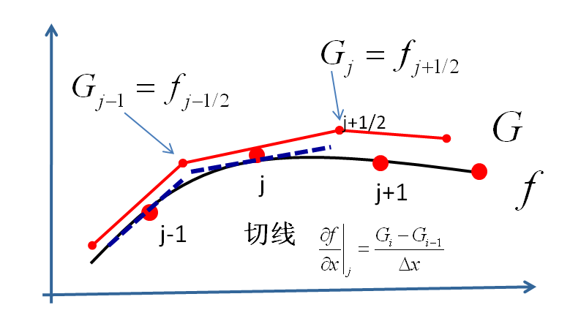
方法2： 通量差分分裂 （FDS）
特点： 对流通矢量 f 的导数进行分裂
利用 Riemann解
利用差分表达式，计算
Godnov, Roe, HLL,HLLC
求解Riemann问题，获得通量
方法3： AUSM 类方法
van Leer分裂法+压力项单独处理

Slide 5
§ 5.1 流通矢量分裂： Steger-Warming 、L-F
1. Jacobian 系数矩阵及其性质
重要性质
容易验证：
验证方法2： 利用齐函数性质

Slide 6
2. 流通矢量分裂(FVS)
向量分裂 → 特征值标量分裂
A: Steger-Warming 分裂
优点：耗散小
缺点：导数间断
任意函数分解为：
非负函数+非正函数
=
+

Slide 7
优点：耗散小
缺点：导数间断
=
+
改进版
Steger-Warming 分裂
特点： 不必进行矩阵运算，计算量小

Slide 8
Steger-Warming 具体步骤 （以一维为例）
已知
1） 计算
2） 计算
3） 计算
4） 带入（1）式得到
5） 利用不同的迎风格式，分别计算
（1）
（后差，前差）
6）
计算
7） 时间推进

Slide 9
二维问题的steger-Warming 分裂
令：
具体使用步骤， 以计算 为例
令
计算特征值
分裂特征值，计算
带入左式，计算正、负流通矢量
计算
则：
对于曲线坐标系
仅需令
计算 设置 ，并注意
三维问题同样处理
二维、三维具体 公式见傅德薰等《计算空气动力学》 4.7节 （158-162）
书中公式有一定的排版错误，使用前务必重新仔细推导！

Slide 10
B: Lax-Friedrichs (L-F)分裂
特点：
正特征值 负特征值
足够大
缺点：耗散偏大
例如，可取
=
+
数学性质（光滑性）最好，但耗散偏大
局部L-F分裂，每个点上计算
全局L-F分裂，全局（一维）上计算
常数
与迎风格式结合，等价于人工粘性

Slide 11
方式很多
S-W:
=
+
L-F:
=
+
Van Leer:
=
+

Slide 12
FVS分裂：
优点： 无需矩阵运算，计算量小
缺点： 分裂后改变了特征方向， 耗散大
利用了性质
变系数， 不能与导数交换
一般情况下：
分裂后 失去了A的性质（可以像常数一样与求导交换）
实质： 没有做到解耦；
只是把原变量重新组合，组合后波的传播方向的保证 f+ 向正向传播，f-向负向传播
缺点： 由于未解耦，各变量的误差会相互传递

Slide 13
概念澄清：
流通矢量分裂本身不带来耗散， 但其会影响到差分的耗散;
耗散
精确满足，不引入误差！
分裂
差分格式
举例：
如果差分格式无耗散（例如都用中心差分），则通量分裂不带来耗散。
分裂过程
耗散
向上平移
分裂后的流场越偏离原先流场，则总体耗散越大
=
+
向下平移
如使用低精差分度格式， 则对分裂形式敏感 （推荐使用特征分裂）
如使用高精度格式（低耗散），则对分裂形式不敏感 （可使用逐点分裂）

Slide 14
FVS差分方法一般流程
差分格式
Step 1. 构造差分格式
Step 2. 推广到方程组
具体步骤 （逐点分裂）：
通量分裂
差分格式
j=1,2,3……N

Slide 15
3. 特征重构方法
完全解耦
常系数方程组：
变系数情况—— 局部冻结系数
在基架点上系数 不变
… j-2 j-1 j j+1 …
计算：
在差分基架点上A_{j} 不变， 可按常矩阵处理
局部冻结系数
分别采用后差和前差
优点： 严格保证（局部）特征方向，数值解质量好；
缺点： 大量矩阵运算，计算量大。

Slide 16
具体步骤 （特征分裂）：
… j-2 j-1 j j+1 …
通量分裂
j+1/2
1） 逐点分裂
k=1,2…..N
2）针对j点：计算特征矩阵
简单平均即可（Roe平均效果更好些）
3）（将网格基架点）变换到特征空间
网格基架点
k=…, j-2, j-1, j,…
4）在特征空间计算j+1/2值
差分格式， 例如：
5）变换回物理空间
6） 时间推进

Slide 17
§ 5.2 Roe格式
通量分裂技术：
稳定性好、低振荡
流通矢量分裂（FVS）：
通量差分分裂 （FDS）：
耗散低、分辨率高
Step 1: 运用差分格式，计算
Step 2: 运用Riemann解， 计算
Step 3:
j
j+1
精确Riemann解计算量大，且效果未必比近似Riemann解好
Roe 格式是目前应用最为广泛的近似Riemann解

Slide 18
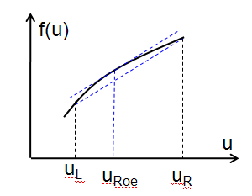
1. 单方程的Roe格式
非线性情况
线性化，用平均变化率代替(j,j+1)之间的变化率a(u)
“平均斜率”，不等于“斜率的平均值”，也不等于中点处的斜率
根据Langrage中值定理，[u_{L},u_{R}]之间必有一点u_{Roe}, 该点处的斜率为平均斜率;
二次函数f(u)=u²中点处的斜率=平均斜率

Slide 19
平均斜率
2. 方程组的情况
线性化，以平均增长率代替瞬时增长率
[j,j+1]区间内
应当具有的性质
常系数方程的Riemann解
连续，且
可通过相似变换对角化

Slide 20
平均斜率
常系数单波方程的Riemann解
j+1/2
x
Roe 格式：
微分型近似Riemann解

Slide 21
直接求平均增长率：
3. 矩阵 的构造
“向量除以向量” ？
关键：
f(u)
思路1： 在U_{L}与U_{R}之间寻找一个点U_{Roe}, 该点处的增长率为平均增长率
标量函数的启示：
Roe点肯定存在（Langrage 中值定理）
二次函数的中点即为Roe点
u
u_{L}
u_{Roe}
u_{R}
思路2： 进行坐标变换，得到一个二次（齐）函数
重要启示
Roe点的斜率为平均斜率
（根据拉格朗日中值定理，[U_{L},U_{R}]区间内肯定存在Roe点）
引入
f(u)=u²
如果 是二次（齐）函数，则其中点 即为Roe点
u
更准确地讲，应当是要求 为W的线性函数，
即增长率为线性函数 （中点处的增长率刚好为平均增长率）
二次函数—— Roe点与中点重合

Slide 22
针对Euler方程的具体构造
f(U)不是U的二次齐函数
引入新变量：
目的： 使得F(w)是W二次齐函数 （增长率为线性函数）
则：
二次齐函数！
增长率为线性函数！
Roe点
中点处的斜率即为平均斜率。
Roe点为：

Slide 23
最终：
平均增长率（矩阵）
简单易记：
其中 如下计算：
（5）
三维情况下，还有
其他量（如压力、温度、音速等）用这三个量计算
含义：
左、右两个状态点的某种平均 （称为Roe平均，为密度加权平均）
该状态点对应的增长率（矩阵）为平均增长率（矩阵）
实际上是一种“等效平均”。 效果优于简单的算数（或几何）平均。

Slide 24
Roe 格式的计算步骤 （半离散）
j-1 j j+1
已知n时刻所有网格点上的物理量，对于j点：
1） 利用差分格式计算U_{R},U_{L}
2） 采用Roe平均公式（5）计算Roe平均值
3） 将Jacobian矩阵 进行特征分解:
计算
4) 计算
5）计算
6） 计算空间导数
7）时间推进，计算下一时间步的值。
推荐： 特征投影
与前文（第3，4讲）的形式相同，仅需把式中的密度、压力、速度等换成经过Roe平均的密度、压力、速度即可
其中：

Slide 25
可能出现导数不连续， 可能引起数值振荡
实际使用时 可用如下函数代替 ——所谓“熵修正”
实际上是在特征值0点周围增加了耗散
Roe 格式的优点：
1） 保持守恒性的同时，严格保证了特征方向
2） 便于推广到高精度格式—— 特征投影分裂中使用Roe平均即可 （见本PPT 第5页）。推广到高阶后，虽不再保证严格的特征方向， 但仍优于采用算数平均方法。
Roe 格式的不足：
原始的Roe格式本身精度只有一阶 （可通过插值推广到高阶）；
推广到高阶后，特征方向无法严格保证 ；
推广到二维或三维后，特征方向无法严格保证，出现振荡。

Slide 26
深入讨论
关于 f(U) 与 f(W)
新变量
虽然是“一次齐函数”但有变量在分母上
自变量U的非线性函数
自变量W的线性函数！
干净的二次齐函数
实质区别： 是自变量 的线性函数， 而 是自变量 的非线性函数！
使用U做自变量的优点： 物理意义鲜明 （质量密度、动量密度和能量密度），守恒性好
使用W做自变量的优点： Jocabian矩阵为线性矩阵
思考： 如果在CFD计算中，使用W替换U做自变量会怎样？

Slide 27
§ 5.3 时间推进方法
1. 显格式
推荐方法： Runge-Kutta法
3 阶 （TVD型）
2阶
4 阶
更高阶 ……

Slide 28
2. 隐格式算法简介 （以二维Euler方程为例）
1） 原理介绍
时间离散后
（1）
方案 A： 直接将（1）进行空间离散，得到 U^{n+1} 的代数方程组
困难： 大型非线性方程组，求解困难
方案B: 设计一种迭代算法
右端项，已知
令
两端同时添加显式项
是已知项，可采用某种差分方法显式计算得到
（对算法无限制）

Slide 29
隐式修正
显式部分
若隐式修正为0，则为显格式
(2)
已知，（2）为线性方程。
（1）→ (2) 是一个线性化过程
未知量：
含义： 先用显格式计算，再用隐格式计算修正量
线性方程，离散求解
离散后为大型带状方程组，求解计算量大
LU-SGS
原理： 将矩阵分解为上、下三角阵，避免矩阵求逆运算
隐式问题显式化

Slide 30
2） LU-SGS方法
i,j+1
原理简介：
i,j
i-1,j
i+1,j
LU-SGS
i,j+1
Step 1: 求解
Step 2: 求解
忽略右、上
未知量
i,j+1
i,j+1
忽略左、下
未知量
i,j
i,j
i-1,j
i+1,j
i-1,j
i+1,j
i,j+1
原则上： （1） （2） 两步反复迭代，直至收敛
i,j+1

Slide 31
LU-SGS 方法求解Euler方程
a) 将矩阵A,B分裂
为了简化计算，通常采用L-F分裂
矩阵分裂
1阶迎风格式离散
迭代收敛后，不影响精度
整理

Slide 32
近似LU分解
其中：
特点： 严格对角占优，收敛性好
稳定性好
可采用局部时间步长等加速收敛措施

Slide 33
具体求解方法
（1） 计算右端项
显式，可采用前面构造的各种方法计算
（2） 计算
自变量采用n时刻的值
（3） 计算
时间推进1阶精度，空间精度由RHS的算法决定。
可用于定常及非定常问题；
非定常问题通常采用内迭代 （保证精度）
由于L矩阵的下三角特性，可采用推进方法显式计算
do j=1,ny
do i=1,nx
Enddo
Enddo
向上扫描
(4)计算
显式计算
向下扫描
（5）
LU分解的对称Gauss-Seidel迭代算法

Slide 34
注解：
1） 可简化计算（不出现矩阵运算）：
已知量
流通量，利用特性
2） 一个时间步仅进行一次 “上扫”和一次“下扫”过程 （不迭代）
3）对于定常问题， 精度由右端项决定，LU-SGS方法并不降低精度

Slide 35
3. 非定常问题的双时间步法
目的：定常问题的加速收敛技术 → 非定常问题
定常问题，非定常处理，推进到收敛
1） 构造隐格式
例：
2阶精度隐格式
2） 构造发展方程
推进到收敛
3）对t* （伪时间） 进行时间推进，直到收敛
可使用定常问题的加速收敛手段： 局部时间步长法、隐格式、多重网格法……

Slide 36
作业 5.1
针对如下Sod 激波管问题
初值
用 激波捕捉格式计算其数值解，画出t=0.14时刻密度、速度及压力的分布；并与精确解进行比较（要求数值解与精确解画在同一张图上，便于比较）。
要求： 空间网格数100， 时间推进格式选用3阶Runge-Kutta,时间步长自选；
激波捕捉格式可自选（如TVD, NND, GVC, MUSCL等）；
提示：
可采用基于流通矢量分裂方法， 具体步骤见 p8;
也可以采用 流通矢量特征分裂的方法， 具体步骤见 p16 （推荐）；
也可以采用 Roe 格式计算, 具体步骤见 p24 (重构时，推荐使用特征变量 ）

